Slide 1
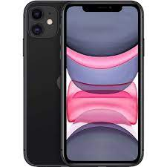

Innovatie 1 Ik vind een telefoon een innovatie het is een dagelijkse gebruikde uitvinding.

Slide 2
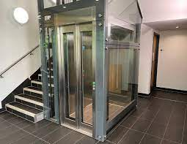
Innovatie 2
Ik vind de lift een handige uitvinding/innovatie ook voor mensen die niet kunnen traplopen.

Slide 3
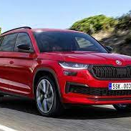
Innovatie 3 Ik vind een auto een goeden snellen innovatie om van A naar B te gaan.

Slide 4
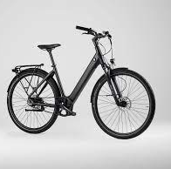
Innovatie 4 De fiets ook een mooie innovatie om van a en b makkelijk te gaan.

Slide 5
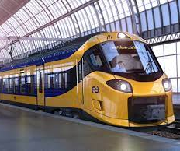
Innovatie 5
De trein een best snellen inovatie om van a naar b te gaan

Slide 6
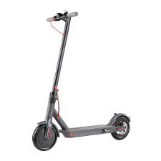
Innovatie 6 De elektrischet step ook een goed middel om van a naar b mee te gaan.

Slide 7
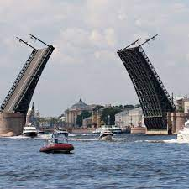
Innovatie 7 open staande brug een mooie innovatie om auto overheen te laten gaan en boten onderdoor.

Slide 8
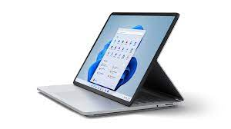
Innovatie 8 In klapbare laptop is een mooie innovatie.

Slide 9
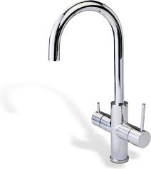
Innovatie 9 De kraan is een mooie innovatie.

Slide 10
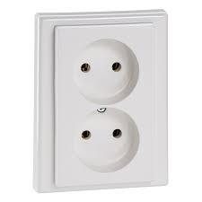
Innovatie 10 stopcontact is een mooie innovatie om stroom uit te halen.

